Slide 1
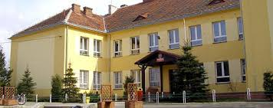

Szkoła Podstawowa im. Henryka Sienkiewicza w Siekierczynie
przedstawia
realizację trzeciego zadania
„Bank dobrych pomysłów
– szkoła na medal”
pt. „Zdrowe odżywianie”

Slide 2
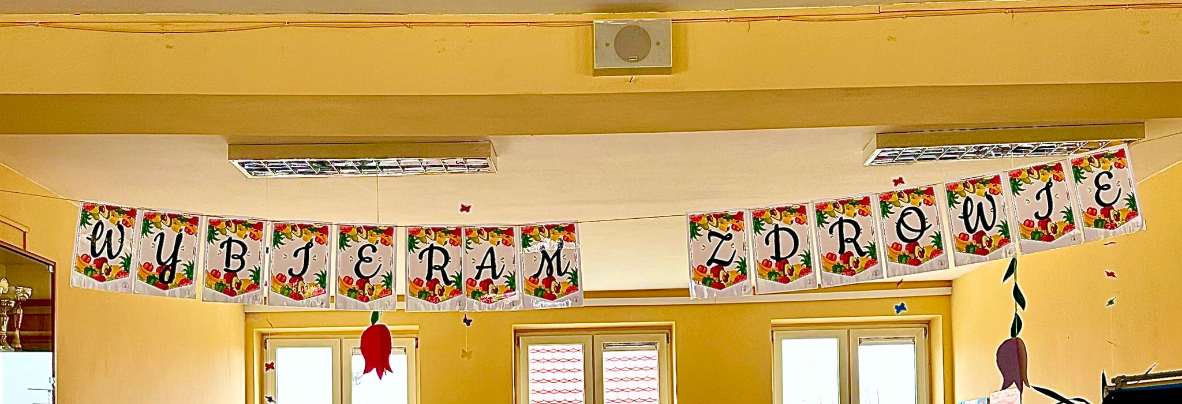
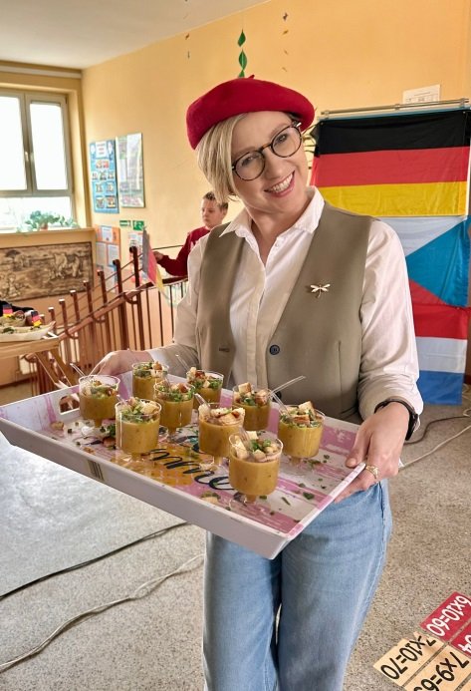
Naszemu zadaniu przyświecał główny cel:
„ZDROWE JEDZENIE” w różnych krajach Europy

Slide 3
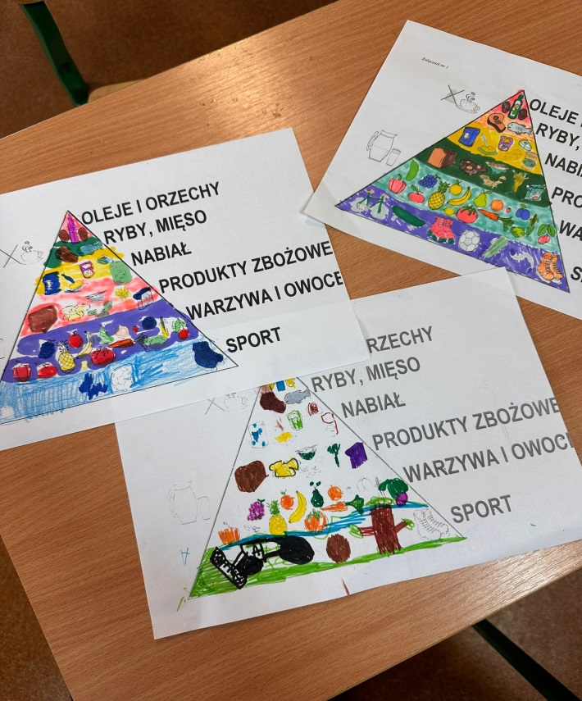
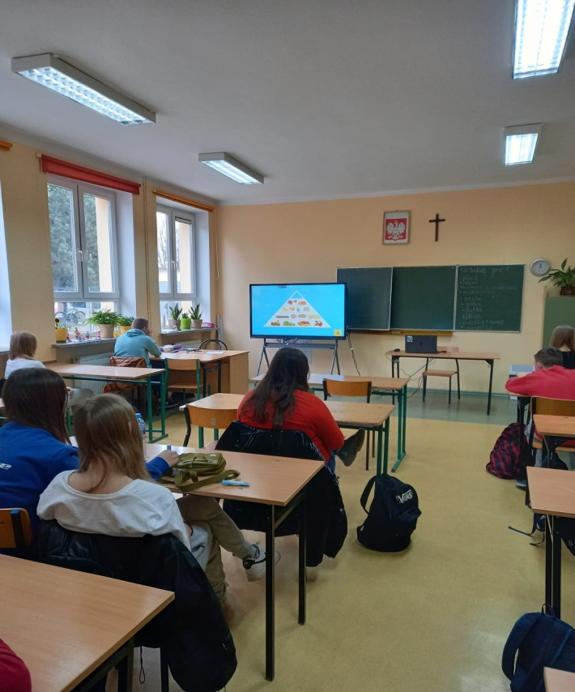
W pierwszej kolejności dowiedzieliśmy się co powinniśmy robić i co jeść by cieszyć się zdrowiem

Slide 4
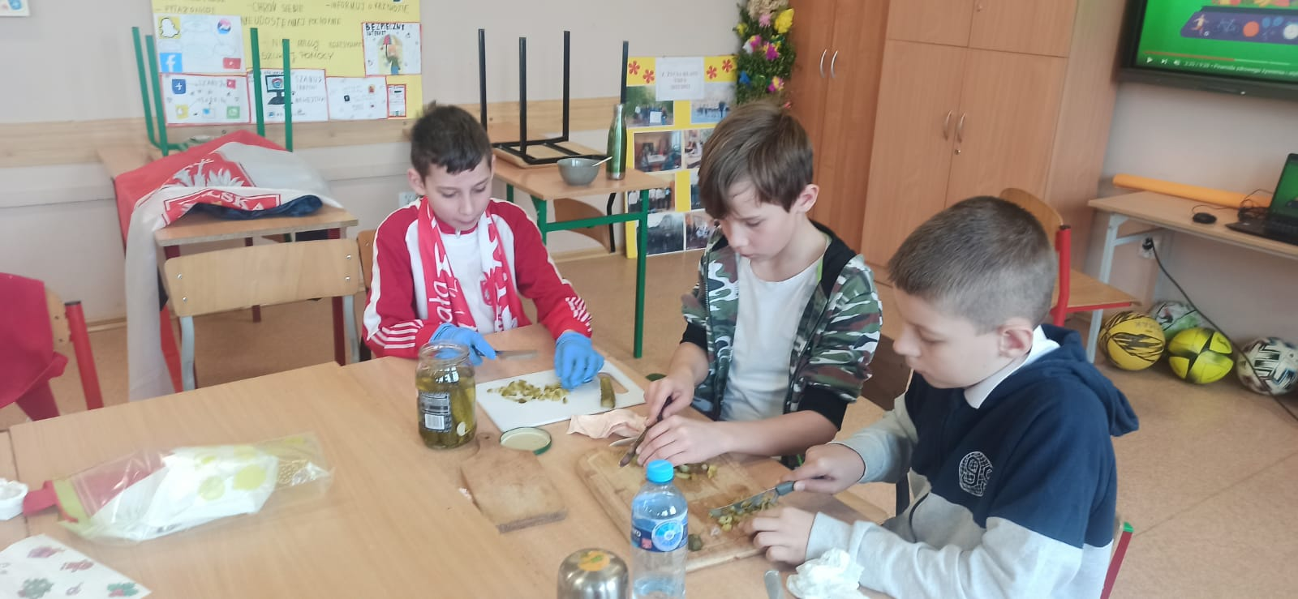
We wszystkich klasach odbyły się warsztaty kulinarne, gdzie przygotowywaliśmy zdrowe potrawy z różnych europejskich państw.

Slide 5
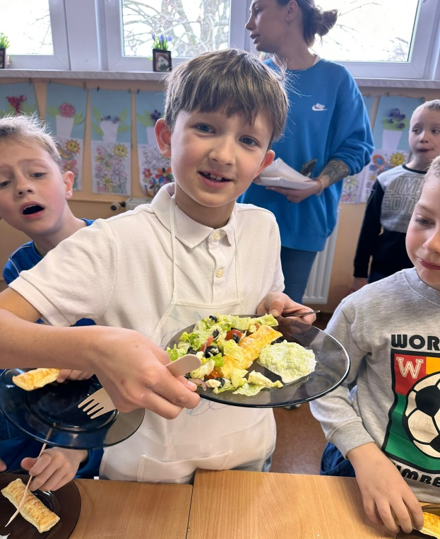
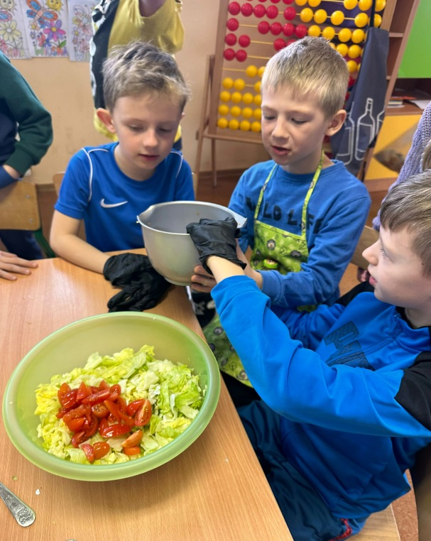
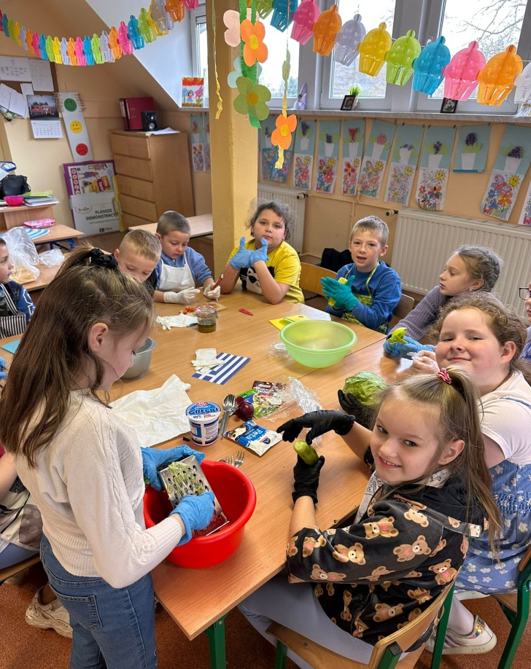
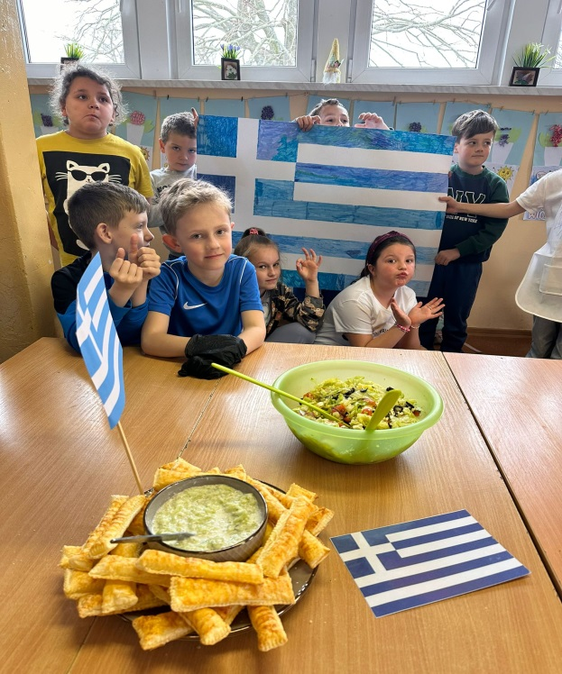
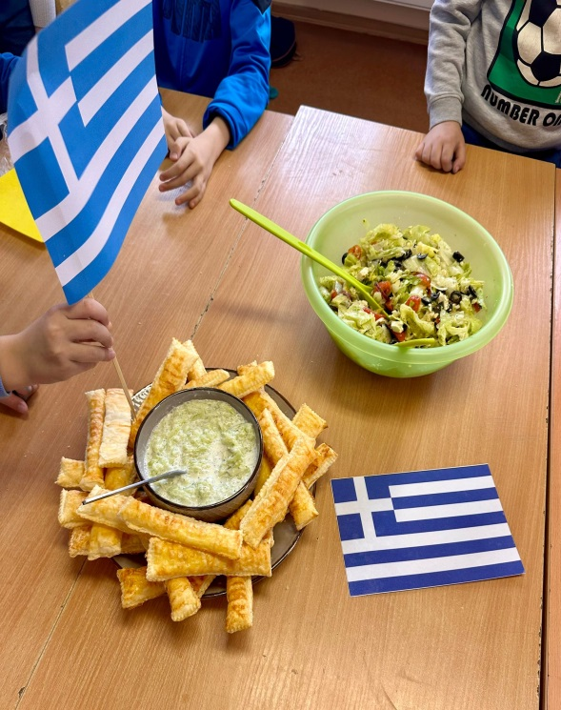
Uczniowie klasy Ia przygotowywali dania greckie: zdrową sałatkę grecką i tzaziki

Slide 6
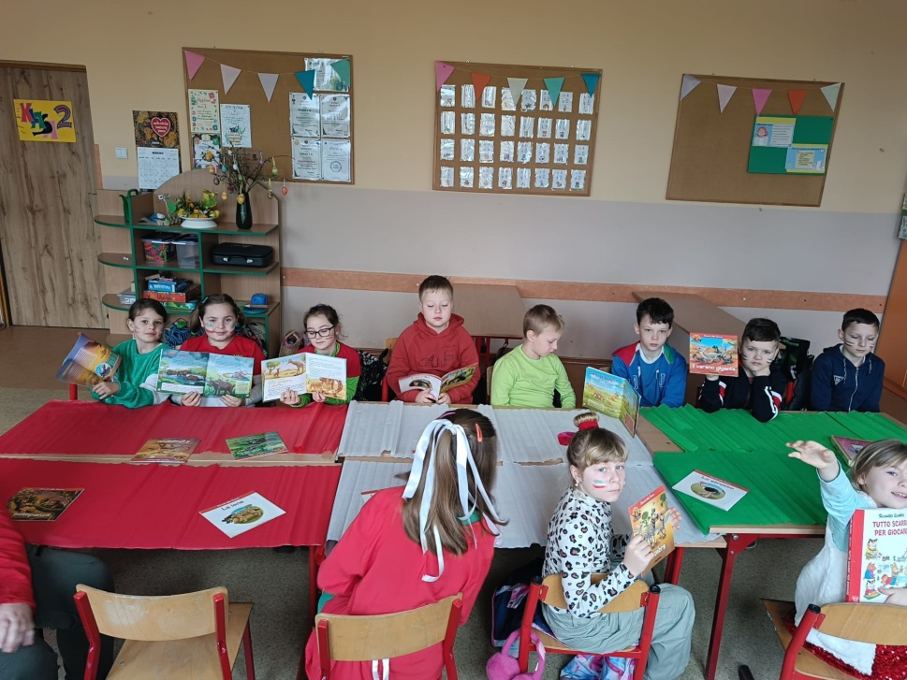
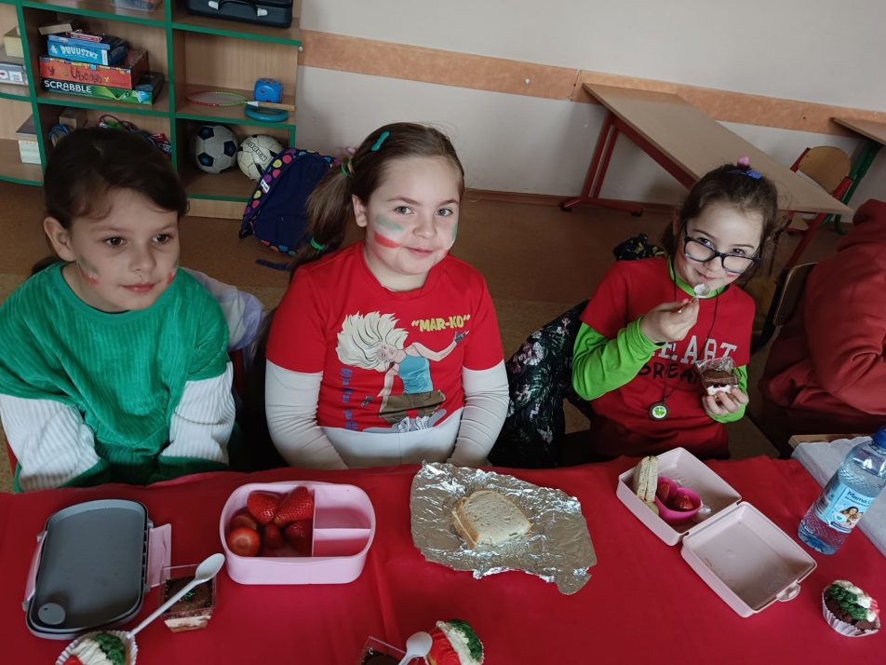
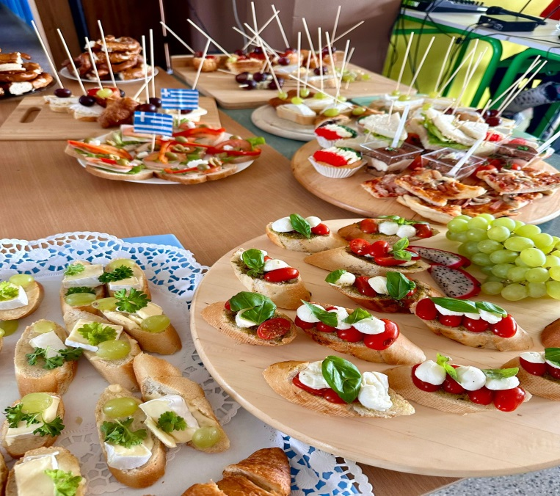
Klasa IIa poznawała i smakowała zdrowe warzywa wykorzystywane w kuchni włoskiej

Slide 7
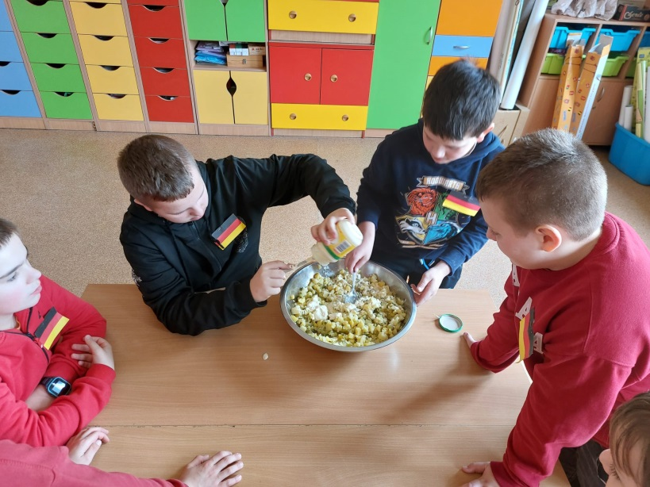
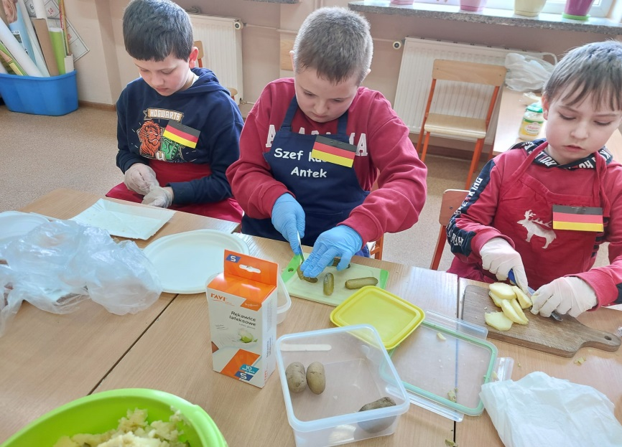
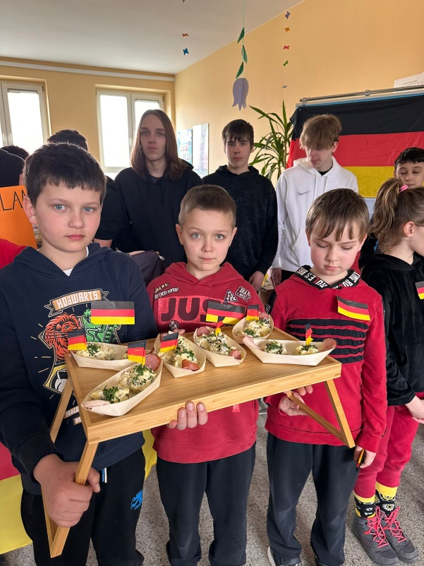
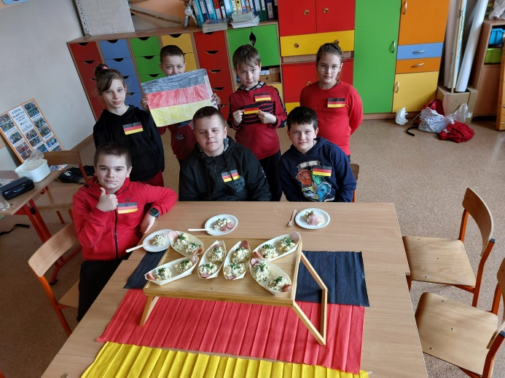
Niemiecką sałatkę „kartoffelsalat” zaprezentowali nam uczniowie z klasy IIIa

Slide 8
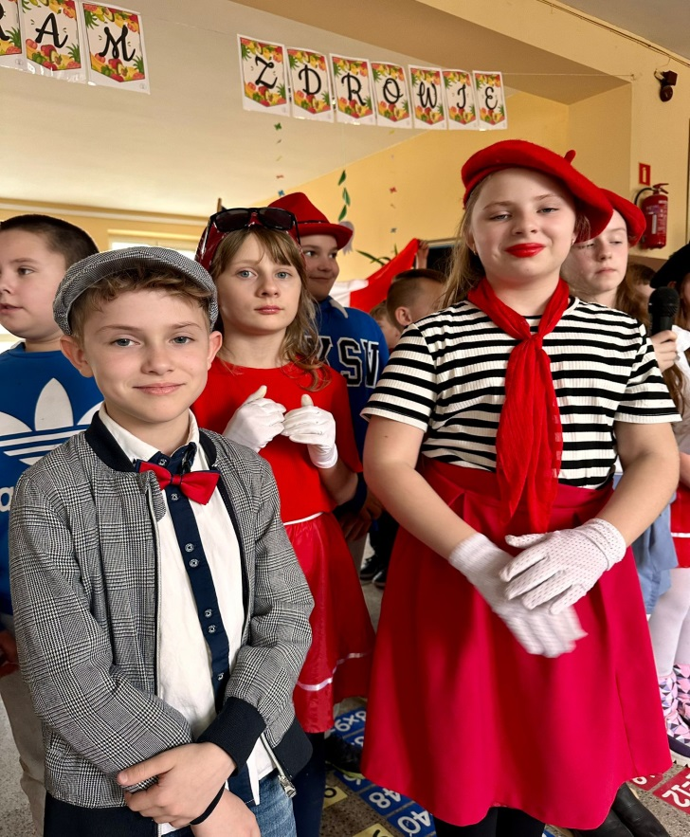
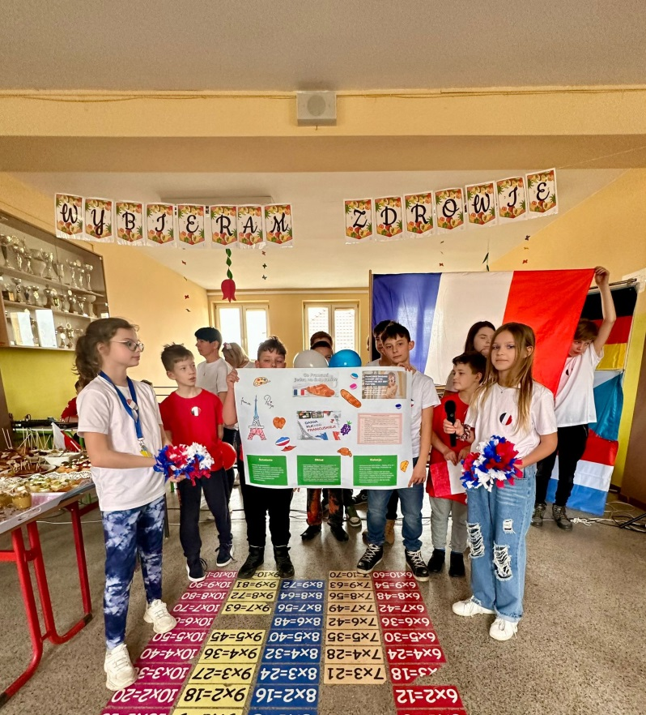
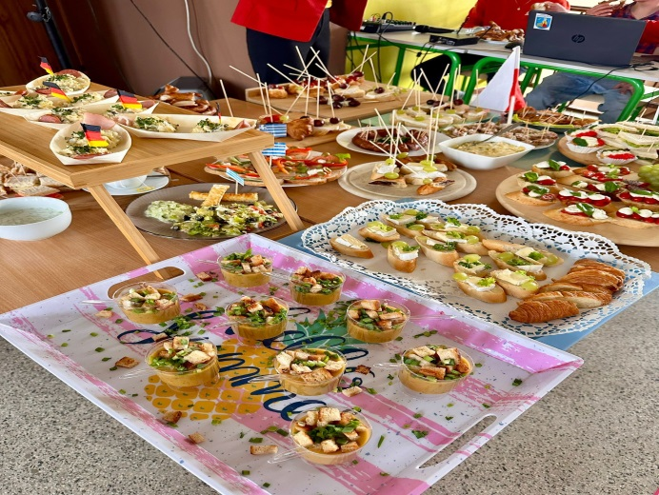
Francję na talerzu przedstawiła nam klasa IIIb i Vb

Slide 9
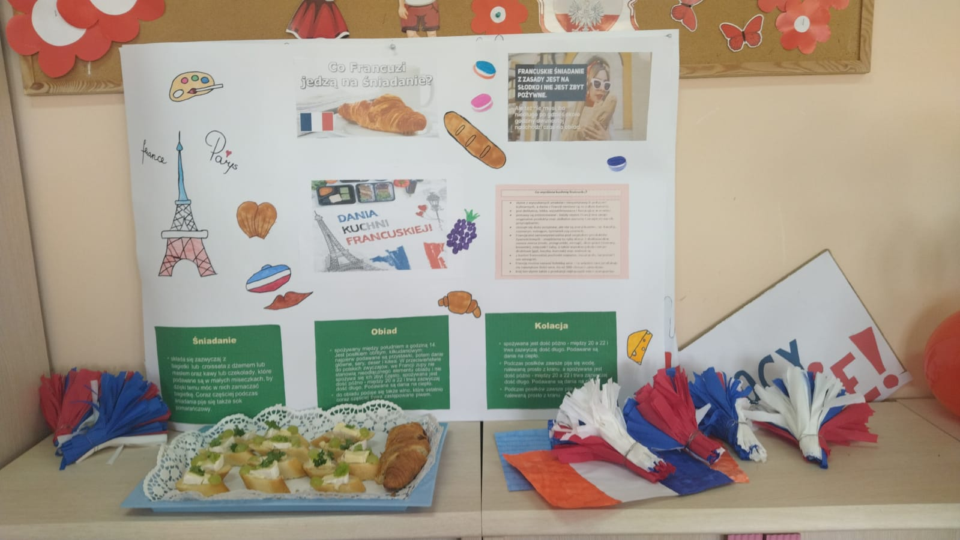
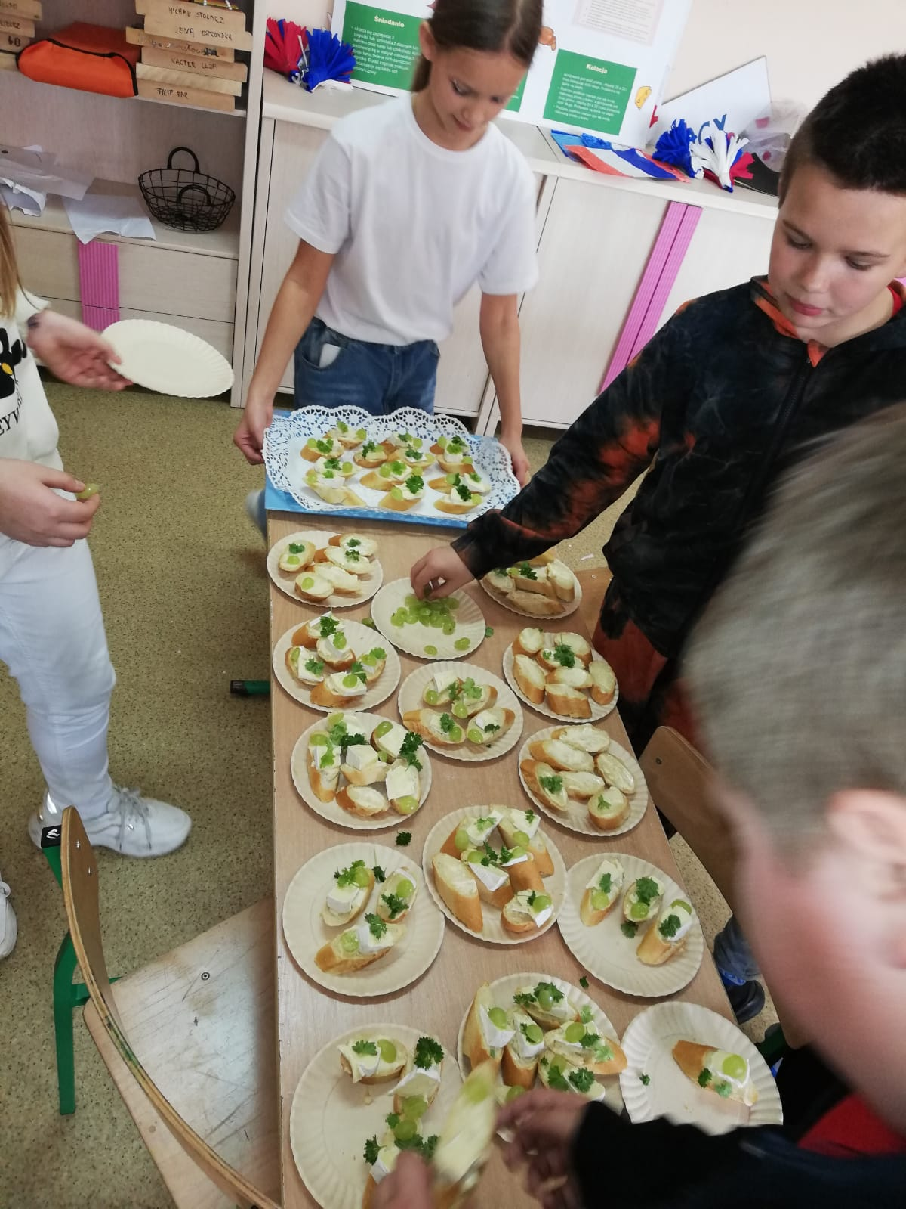
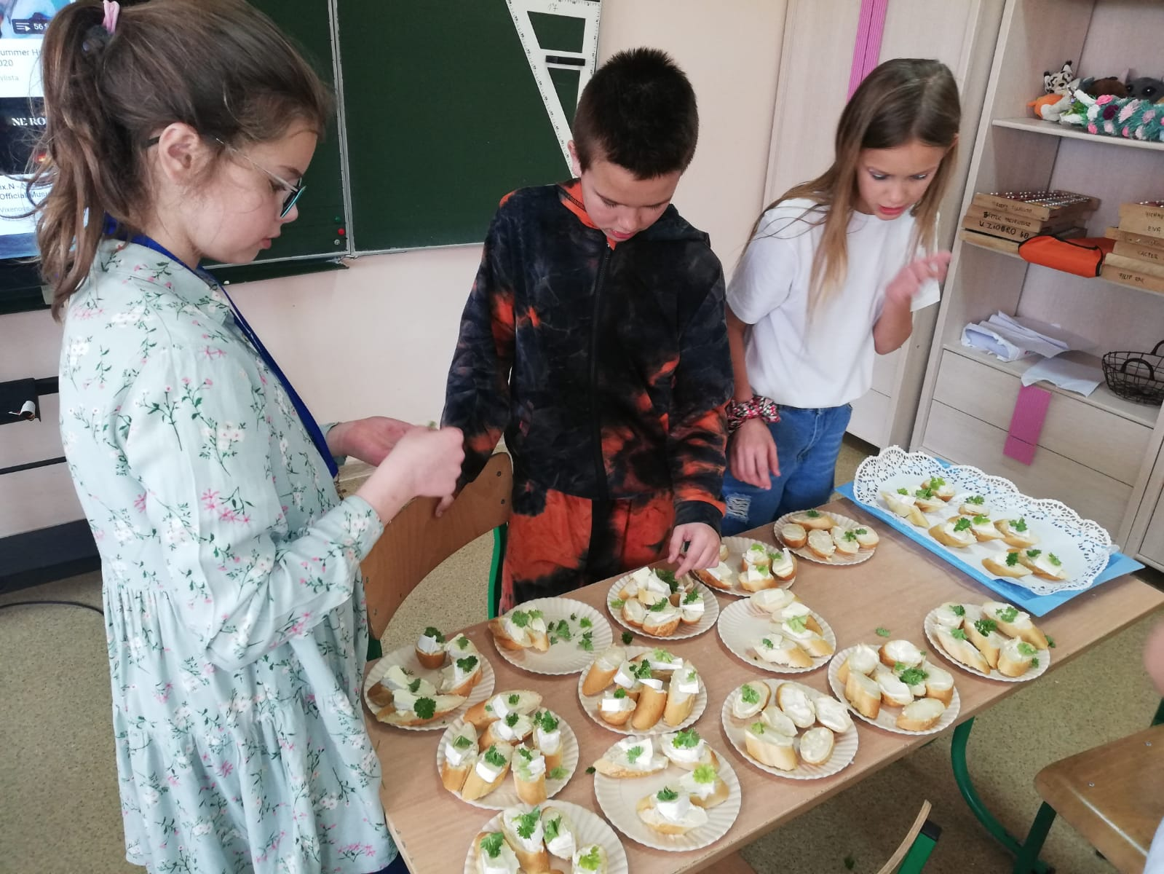

Slide 10
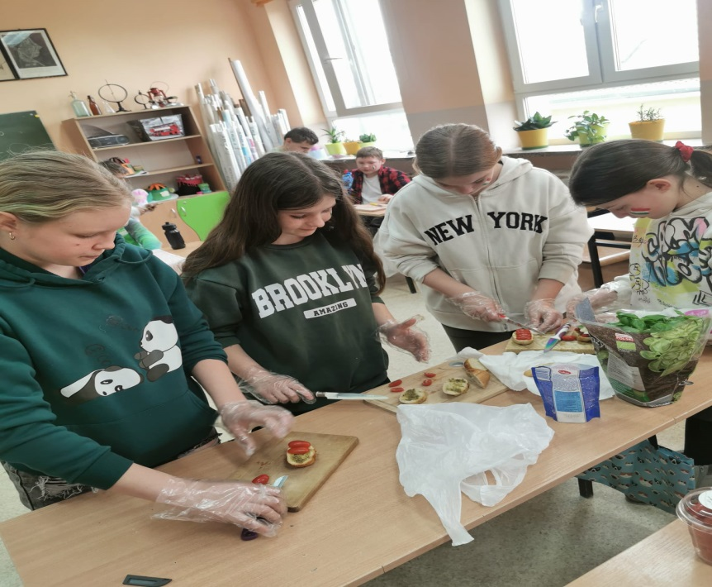
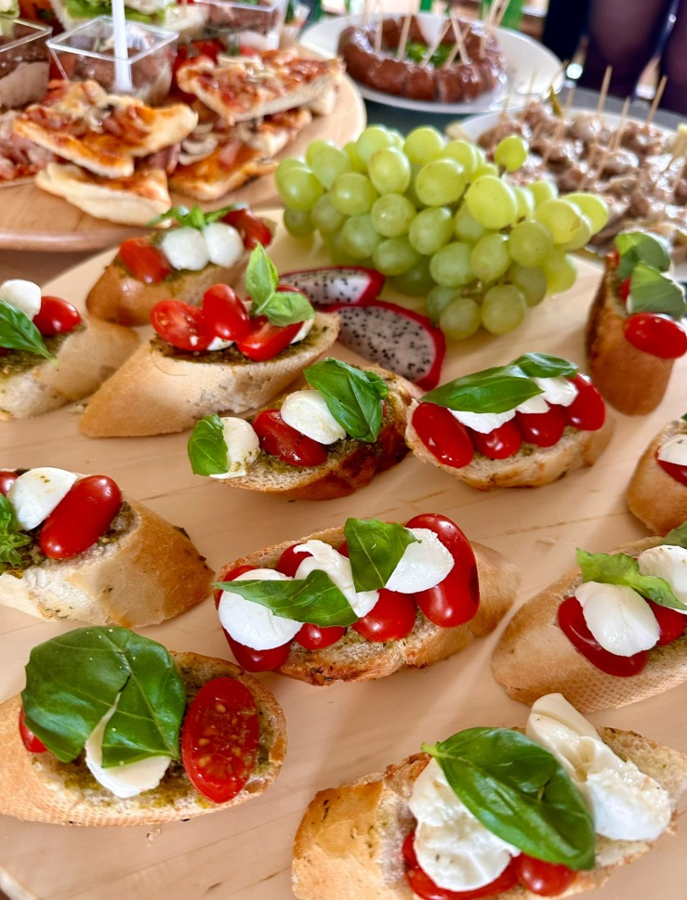
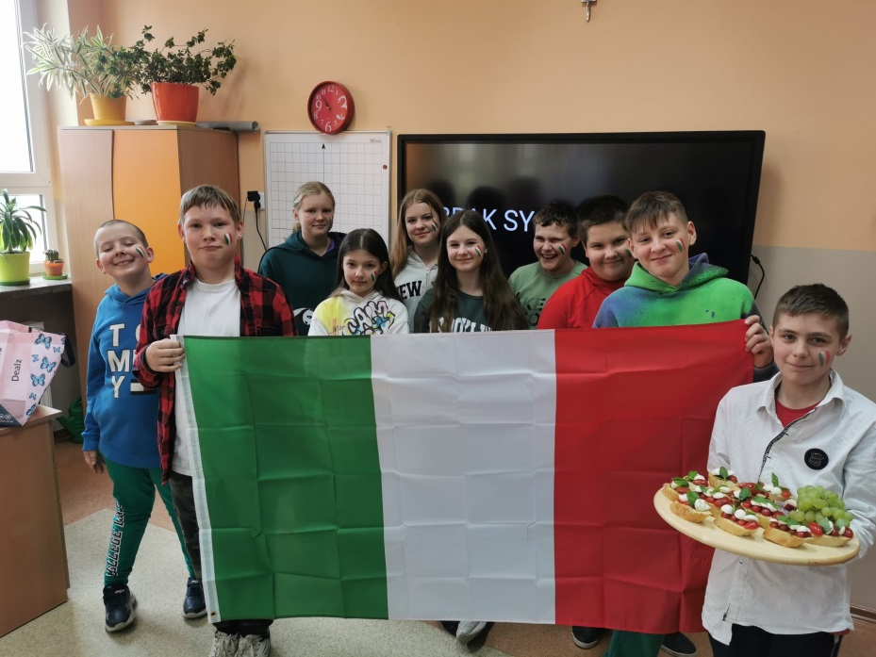
Tak kolorową i zdrową włoską kuchnię przedstawiła nam klasa Va

Slide 11
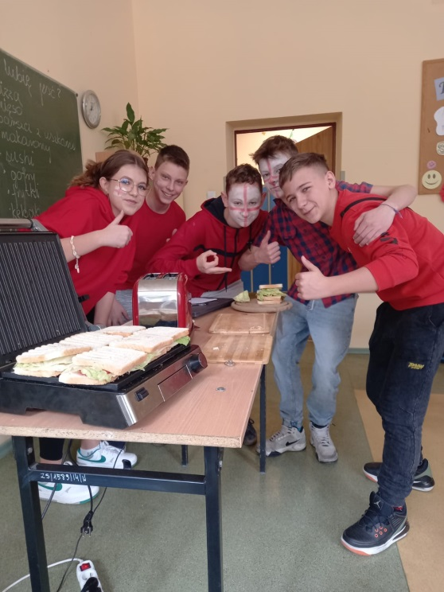
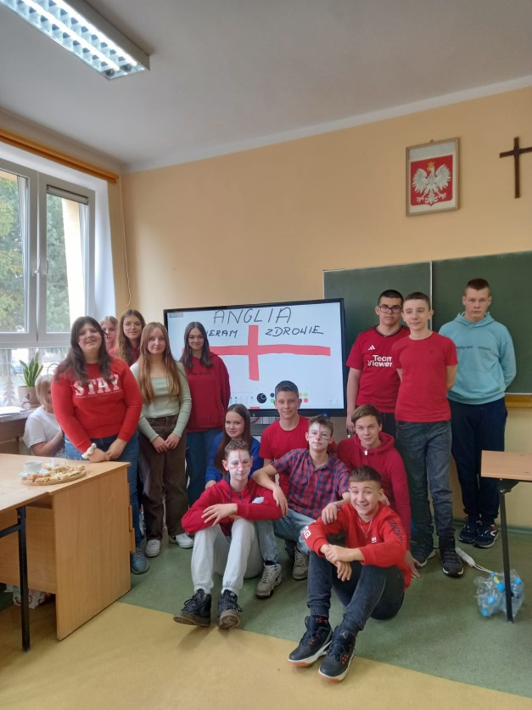
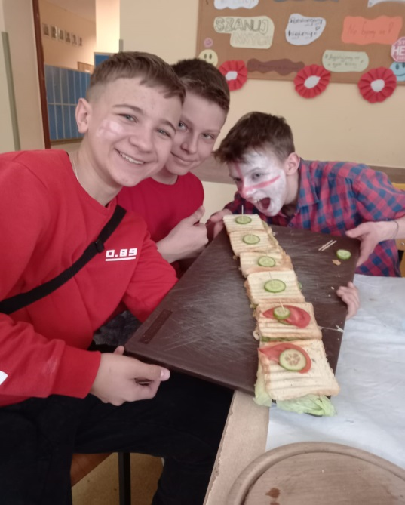
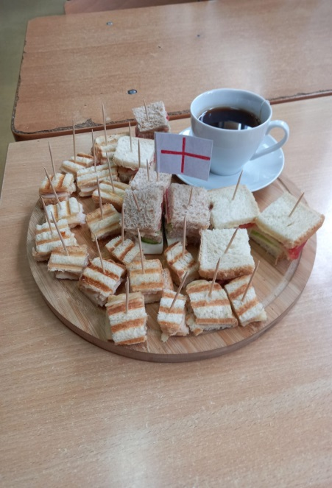
Anglię zaprezentowała nam klasa VIIa

Slide 12
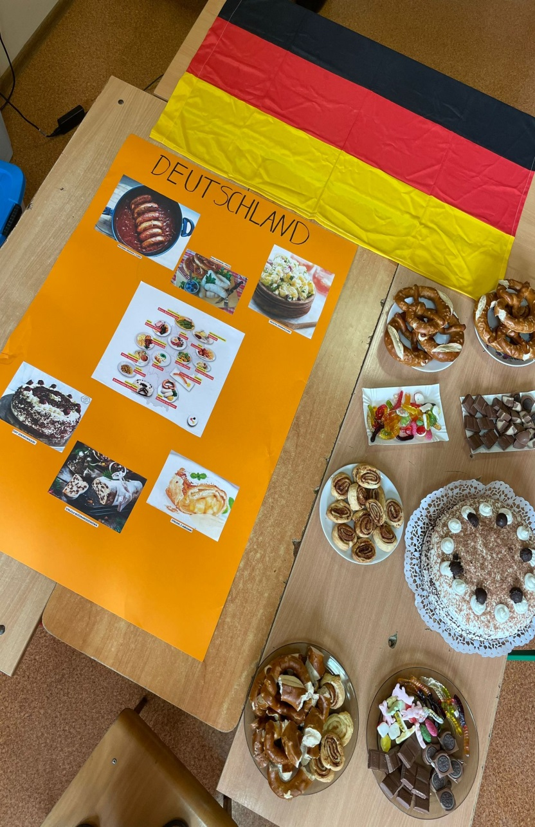
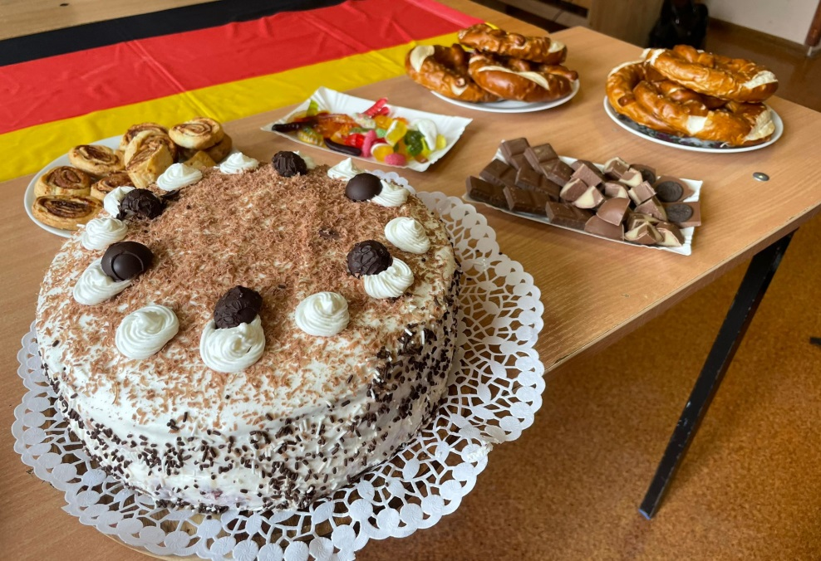
Klasa VIIIa wzbogaciła naszą wiedzę o niemiecką kuchnię bogatą w „czekoladę”.
Oczywiście dowiedzieliśmy się, że tylko w niewielkich ilościach możemy ją spożywać, abyśmy byli zdrowi.

Slide 13
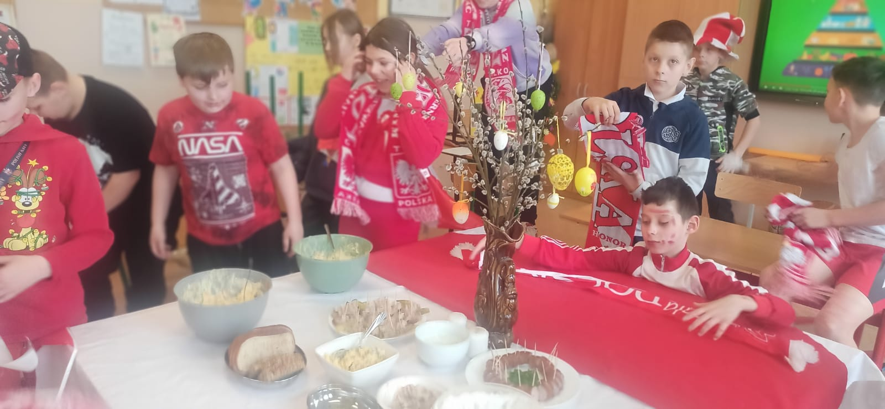
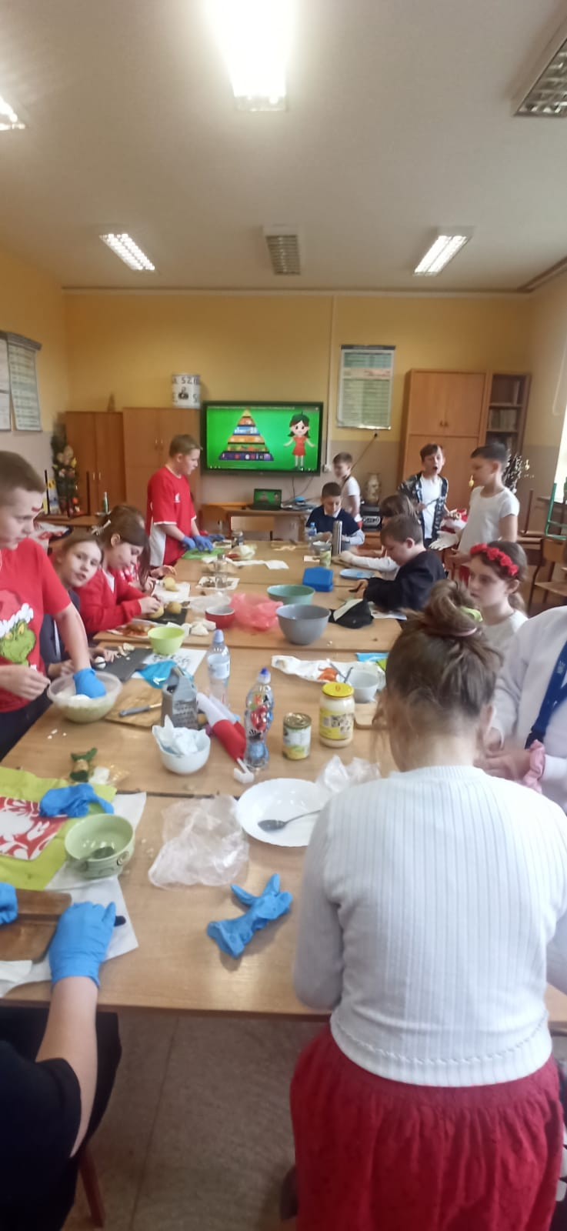
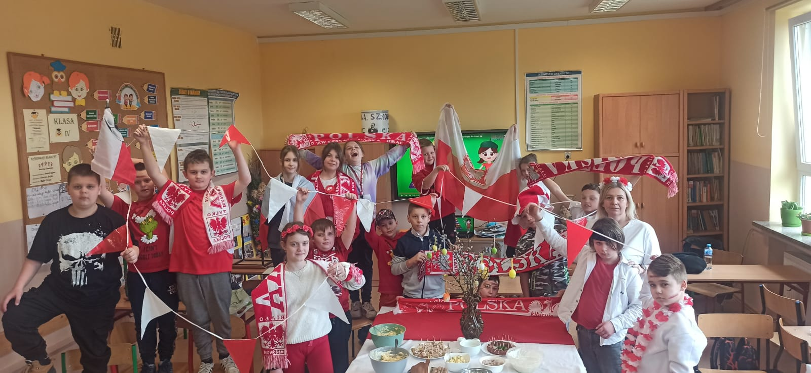
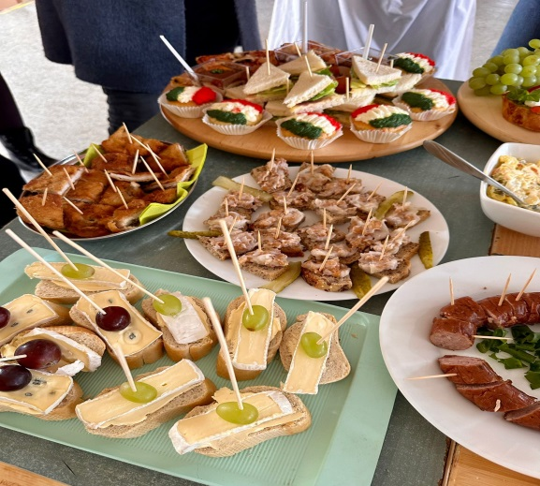
Polskie dania zaprezentowała nam klasa IVa

Slide 14
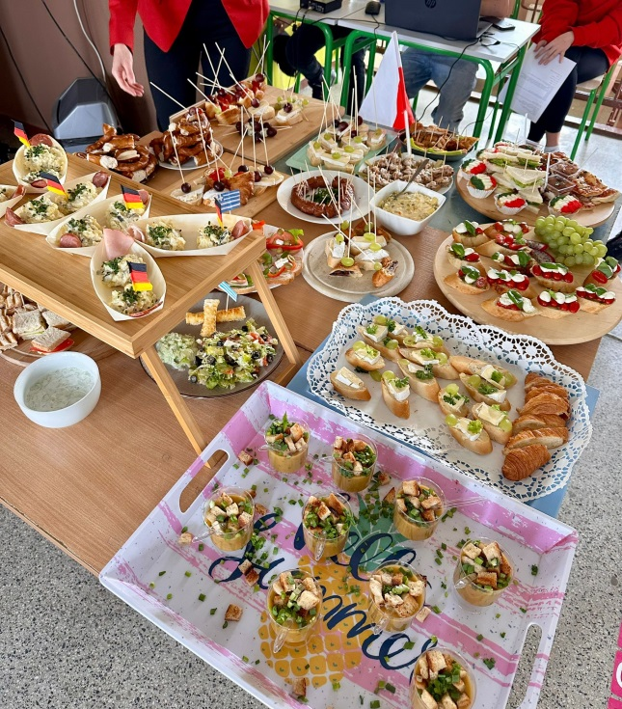
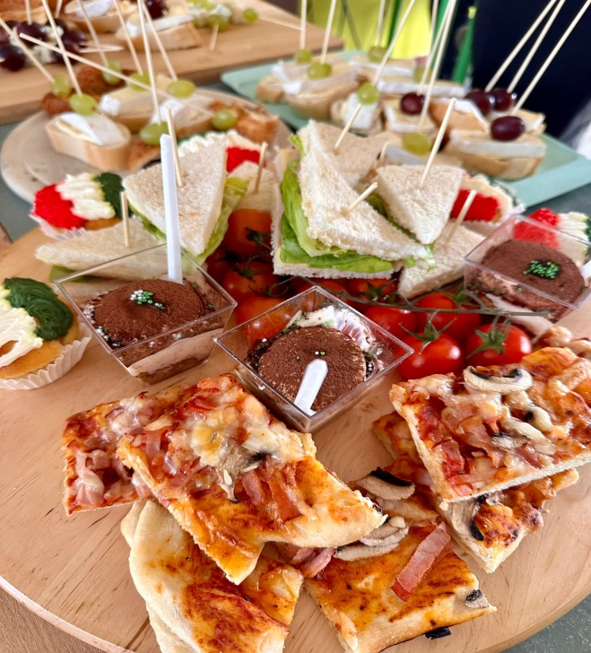
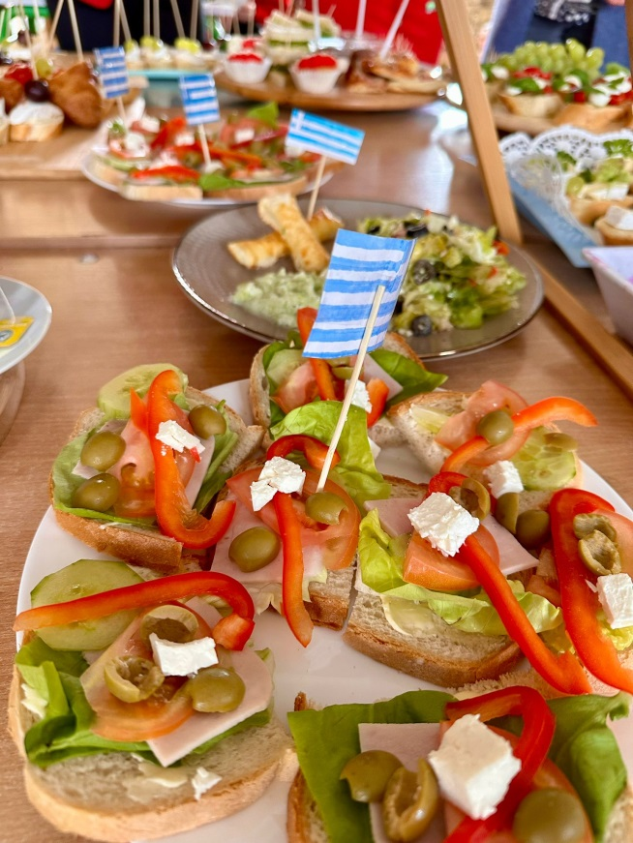
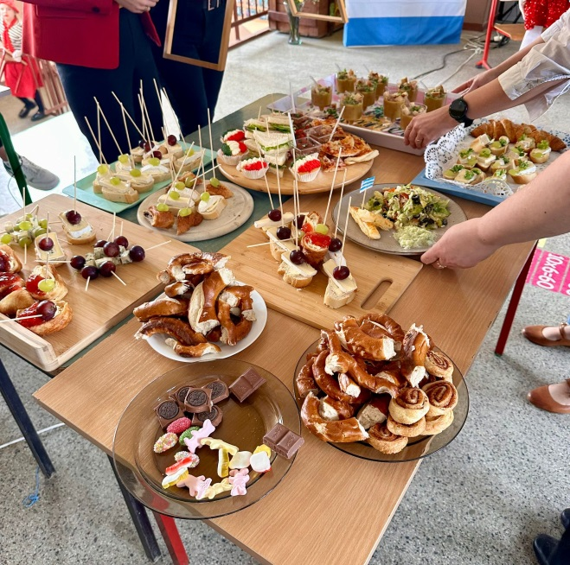
A tak już prezentowały się nasze zdrowe i smaczne dania

Slide 15
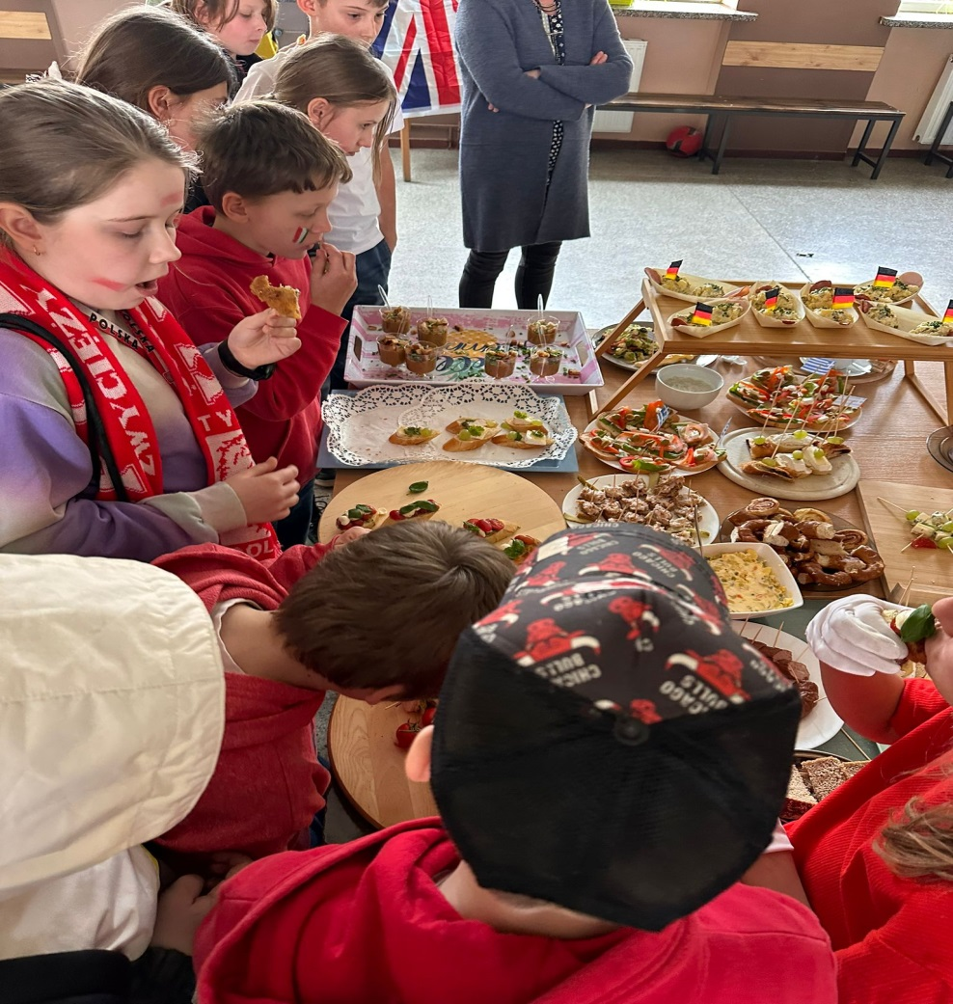
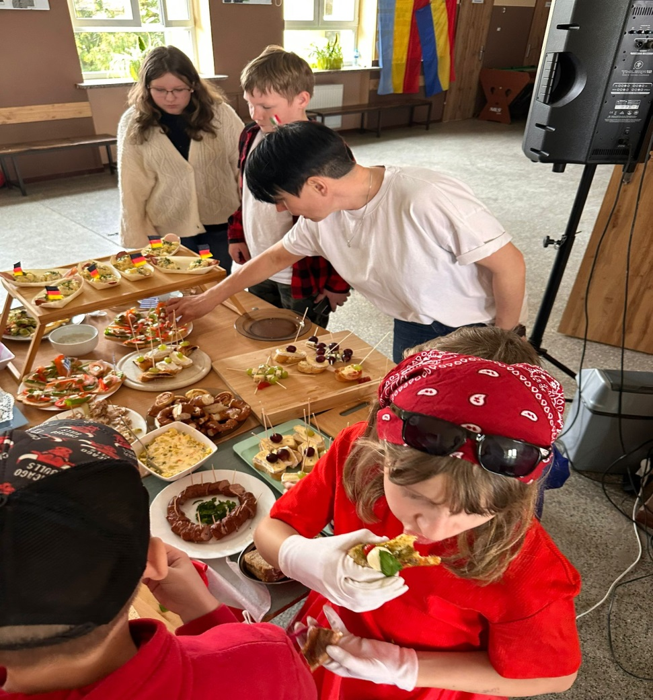
Każdy z nas miał szansę spróbować europejskich dań…
A stoły bardzo szybko opustoszały ☺

Slide 16

Na naszej stronie na facebook’u znajduje się filmik z realizacji tego zadania.
Zapraszamy do jego obejrzenia.

